Slide 1
II Encuentro de Programa EUROsociAL+
“Confianza y cohesión social”
Secretaría de Seguridad Social
Cartagena de Indias, Colombia
9 - 12 julio 2019

Slide 2
Cobertura de la población anciana y suficiencia de las prestaciones pensionales
Eduardo Lépore

Slide 3
Cobertura y Suficiencia de las pensiones: algunas consideraciones previas.
Principios en tensión
Objetivos divergentes de los tipos de pensión
La opción por los diseños plurales

Slide 4
Modelos comparados de seguridad social
Continental
Alemania
Francia
Mediterráneo
Italia
Latinoamericano
Argentina
España
Portugal
Grecia
Brasil
México
Uruguay
Costa Rica
Chile
Estratificación
Exclusión (informalidad económica)

Slide 5
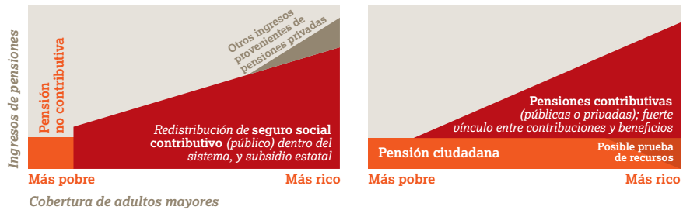
Sistemas de pensiones comparados
I. Seguro social con pensión asistencial
II. Seguro social con pensión básica

Slide 6
Factores paramétricos que inciden en la cobertra y la suficiencia de las pensiones
Parámetros | Edad | Servicios | Ingresos
Condiciones de elegibilidad del beneficio | Edad mínima de retiro | Período (años, meses) mínimo de servicios cotizados | Bases de cotización mínimas y máximas
Fórmula de cálculo del beneficio | Penalidad o premio por el retiro anticipado o postergado | Tasa de acumulación (BD) o de interés (CD) | Ingresos promedio en el período (años, meses) anterior al retiro (BD) Aportes acumulados en el período (años, meses) anterior al retiro (CD)
Atributos de los afiliados que determinan el nivel de beneficio | Edad real de retiro | Período (años, meses) de servicios cotizados | Ingresos percibidos en la historia laboral

Slide 7
Pilar No Contributivo Selectivo y No Integrado: México y Brasil

Slide 8
Pilar No Contributivo Universal Integrado: Bolivia

Slide 9
Pilar No Contributivo Selectivo e Integrado: Chile

Slide 10
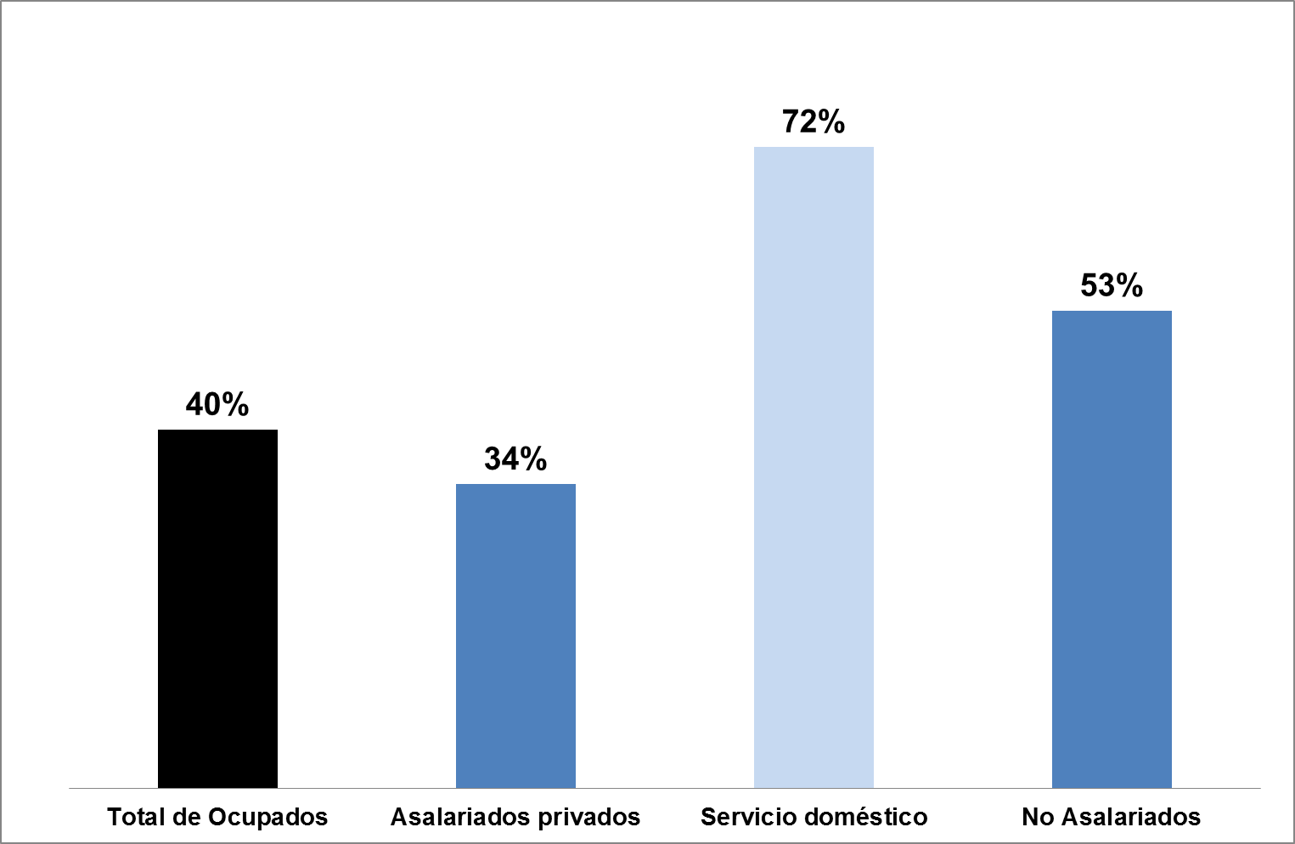
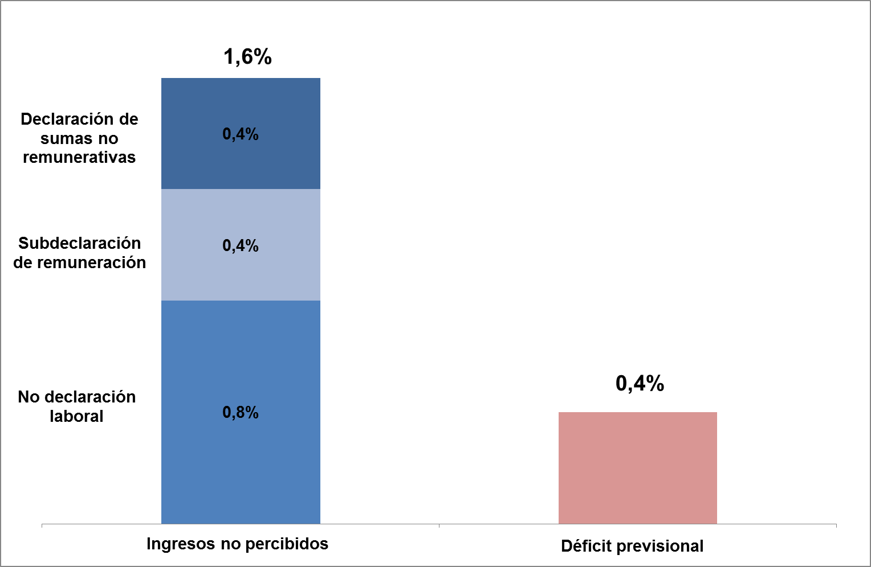
La importancia de la Informalidad en la Sustentabilidad de la Seguridad Social y como condicionante de la cobertura y la suficiencia de las pensiones
Tasa de ocupación no registrada
(excluye sector público)
Ingresos no percibidos por la Seguridad Social y déficit previsional ANSES, en % del PBI.
Fuente: Secretaría de Seguridad Social (MTEySS)
Fuente: Secretaría de Seguridad Social en base a ANSES.

Slide 11
Activación: áreas de política social
Asistencia social (no contributiva)
Políticas de empleo, servicios de empleo y seguro de desempleo
Asignaciones familiares
Contribuciones sociales (deducciones y créditos fiscales)
Pensiones por vejez, invalidez y muerte

Slide 12
Tasa empleo registrado de las beneficiarias de AUH nacidas en el año 1979 antes y después del alta del beneficio
Antes de AUH
Después de AUH
Alta en AUH
30 años de edad
Fuente: Secretaría de Seguridad Social en base a registros de ANSES
Notes:
Porcentaje de beneficiarios/as de AUH en 2009 de 30 años de edad que son declarados al SIPA en relación al total de beneficiarios/as en 2009 nacidos en el mismo año. Total país. Años 2000-2018
(1) Se seleccionaros beneficiarios/as de AUH que cumplieron 30 años de edad en 2009.
(2) Se verificó la declaración al SIPA en diciembre de cada año de la serie.

Slide 13
El rol dinamizador de la formalización económica en el fortalecimiento de la Sustentabilidad de la Seguridad Social
1. Consumo registrado
La informalidad laboral es consecuencia de la informalidad económica.
La registración del consumo induce a la formalización productiva, y ésta a la registración del trabajo. A partir de esta dinámica, se incrementan los recursos de la Seguridad Social.
2. Producción registrada
3. Trabajo registrado
4. Recursos Seguridad Social
5. Prestaciones Seguridad Social

Slide 14
El rol del Régimen Previsional en la formalización económica: nuevas reglas prestacionales que incentiven el consumo registrado
Nuevas reglas prestacionales: se reconoce el consumo registrado realizado en la edad activa en una Cuenta Previsional Virtual, lo que redunda en una mejora de su futura prestación.
Cambio en el comportamiento de consumidores y contribuyentes: abonan sus compras por medios electrónicos, permitiendo la trazabilidad de las transacciones, incrementando el control de la evasión impositiva.
Presión para la formalización de la actividad económica: se acota el espacio para la economía informal, se estimula la producción formal, la registración del trabajo y el cumplimiento de las obligaciones de la Seguridad Social
Fortalecimiento de las fuentes contributivas de financiamiento de la Seguridad Social: se amplia la base de recaudación lo que impacta en la Sustentabilidad y en la corrección del Déficit Previsional

Slide 15
Un diseño plural que incentive la registración, la contributividad y la proporcionalidad entre las prestaciones y el esfuerzo contributivo
Retribución
Retribución por Ahorro Voluntario
Activación
Prestación Previsional Complementaria
Retribución por Consumo Registrado
Retribución Solidaria
Retribución por Trabajo Registrado
Prestación Básica Previsional
Prestación Previsional Proporcional
Prestación Previsional Completa
Esfuerzo contributivo
Pilar No Contributivo
Financiado con Rentas Generales
Pilar Contributivo
Financiado con Cotizaciones Sociales
15
30

Slide 16
Recapitulación
Multiplicidad de objetivos perseguidos
Pluralidad de diseños de sistemas de pensiones
Articulación entre los componentes contributivos y no contributivos
Estructuras multipilares con combinación de tipos de beneficios
Presiones sobre la sustentabilidad de los sistemas de pensiones

Slide 17
Anexo

Slide 18
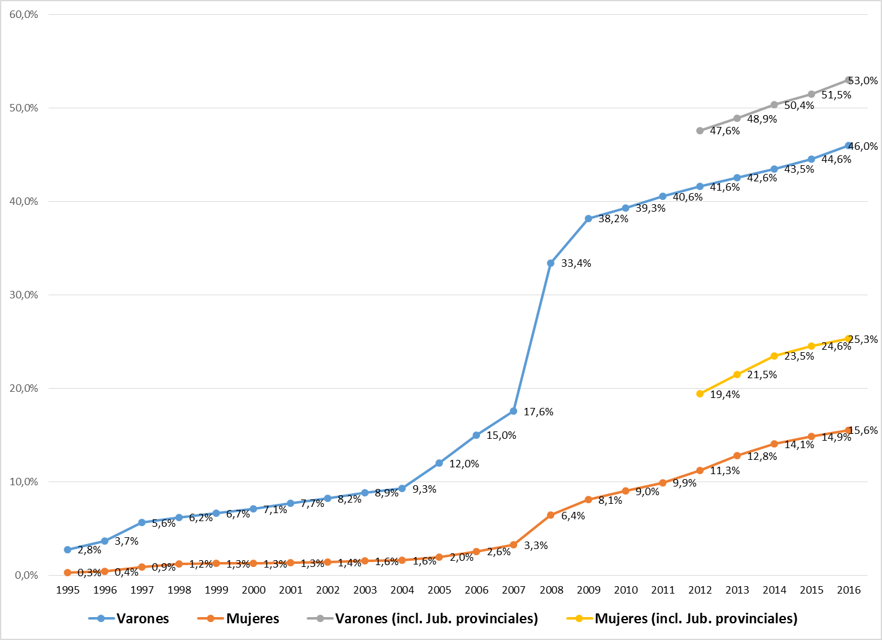
Cobertura de los régimenes contributivos (nacional y provinciales) de pensión por vejez según sexo en la Argentina
Análisis longitudinal: cohorte de varones nacidos en 1942 y mujeres nacidas en 1947

Slide 19
Beneficios de pensiones contributivas y no contributivas por vejez por sexo y edad en SIPA. Septiembre de 2018
Fuente: Secretaría de Seguridad Social en base a ANSES.

Slide 20
Grupos de edad según condición de pobreza. Total de aglomerados urbanos. Segundo semestre de 2018
Fuente: INDEC. Encuesta Permanente de Hogares

